Slide 1

CLASE 5
⚓
AMENAZAS A LA
SEGURIDAD INSTITUCIONAL
ESCUELA NAVAL
Unidad Temática Nº 3
• Seguridad de la Documentación e Informaciones
• Seguridad Física y del Material
ESCUELA NAVAL ARTURO PRAT · ARMADA DE CHILE

Slide 2
CONTENIDO DE LA CLASE
Seguridad Institucional — Clase 5
01
Seguridad de la Documentación e Informaciones
05
Registro y Difusión de Actividades
Definición y marco normativo
Solo personal autorizado
02
Tipos y Clasificación de Documentación
06
Seguridad Física y del Material
Públicos · Secretos · Reservados · Ordinarios
Cercos · Iluminación · Guardia · Control de acceso
03
Custodia y Tipos de Información
Procedimientos de protección
07
Tableros de Uso Diario y de Guerra
04
Redes Sociales Autorizadas
DDI 400005 — Informar toda novedad
Facebook · Twitter/X · YouTube · Instagram
Escuela Naval Arturo Prat | COS 2026 | Clase 5 — Índice

Slide 3
01
SEGURIDAD DE LA DOCUMENTACIÓN
e Informaciones
Escuela Naval Arturo Prat | COS 2026 | Clase 5 — Bloque 1 de 2

Slide 4
01 · SEGURIDAD DE LA DOCUMENTACIÓN E INFORMACIONES
Definición
DEFINICIÓN
Es la institución de normas de clasificación, que indican el grado de sensibilidad de la información y el empleo de procedimientos de difusión, de acceso, de custodia, de eliminación y destrucción de documentos clasificados.
CLASIFICACIÓN
DIFUSIÓN
CUSTODIA
DESTRUCCIÓN
Nivel de sensibilidad asignado al documento
Control de a quién se entrega la información
Resguardo físico y responsabilidad del tenedor
Eliminación segura y certificada del documento
Escuela Naval Arturo Prat | COS 2026 | Clase 5 — Seguridad Documental

Slide 5
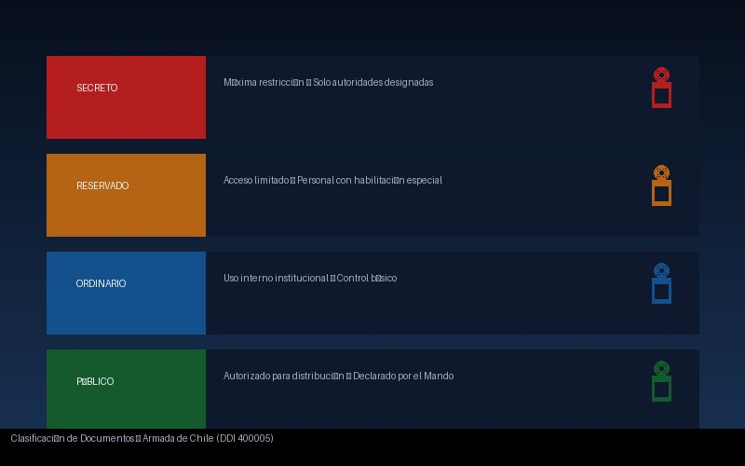
02 · TIPOS DE DOCUMENTACIÓN
Clasificación por soporte
📚
PUBLICACIONES
Manuales, reglamentos, libros y documentos de referencia técnica y doctrinaria.
💾
DOCUMENTOS ELECTRÓNICOS
Archivos digitales, bases de datos, correos institucionales y registros en sistemas.
✉
CORRESPONDENCIA
Oficios, memorandos, informes, circulares y comunicaciones formales.
📷
MATERIAL FOTOGRÁFICO
Fotografías, videos, planos y registros visuales de actividades institucionales.
Todo documento, sea cual sea su soporte físico o digital, debe ser tratado según su nivel de clasificación.
Escuela Naval Arturo Prat | COS 2026 | Clase 5 — Tipos de Documentación

Slide 6
VIDEO · CLASIFICACIÓN DE DOCUMENTACIÓN — Los 4 niveles
▶ Reproducir
SECRETO
Solo autoridades designadas.
Máxima restricción.
RESERVADO
Personal con habilitación
especial autorizada.
ORDINARIO
Uso interno institucional.
Control básico.
PÚBLICO
Declarado por el Mando.
Difusión autorizada.
▲ Animación de los 4 niveles de clasificación de documentos según DDI 400005
Escuela Naval Arturo Prat | COS 2026 | Clase 5 — Clasificación — Niveles de seguridad documental

Slide 7
02 · CLASIFICACIÓN DE DOCUMENTACIÓN
Público y Clasificado
DOCUMENTOS PÚBLICOS
DOCUMENTOS CLASIFICADOS
▸ Declarados expresamente por el Mando
▸ Todos los documentos, copias, borradores
▸ No contienen información sensible institucional
▸ Impresiones, fotografías, respaldos y datos
▸ Pueden distribuirse sin restricciones especiales
▸ Niveles: SECRETOS · RESERVADOS · ORDINARIOS
SECRETO
RESERVADO
ORDINARIO
Escuela Naval Arturo Prat | COS 2026 | Clase 5 — Clasificación Documental — DDI 400005

Slide 8
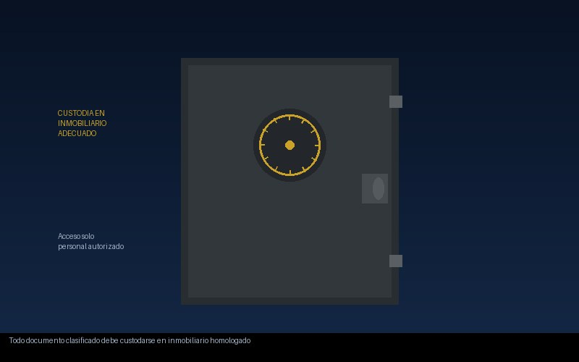
03 · CUSTODIA DE LA DOCUMENTACIÓN
Procedimientos de resguardo
RESOLUCIÓN AL SECRETO MILITAR
Todo el personal debe tener habilitación de seguridad acorde al nivel de clasificación de los documentos que maneja.
CUSTODIA EN INMOBILIARIO ADECUADO
Cajas fuertes, archivadores con llave o armarios especializados homologados por la institución según DDI 400005.
PÉRDIDA DE DOCUMENTACIÓN
Cualquier pérdida, extravío o sustracción debe informarse de inmediato a la cadena de mando. Es un evento crítico de seguridad.
Inmobiliario homologado para custodia de documentos clasificados
⚠ Solo personal autorizado puede acceder, manipular o custodiar documentación clasificada.
Escuela Naval Arturo Prat | COS 2026 | Clase 5 — Custodia Documental

Slide 9
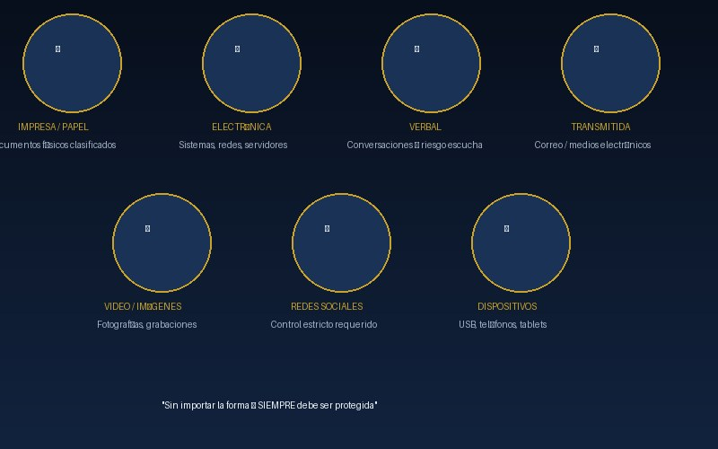
03 · TIPOS DE INFORMACIÓN
Sin importar la forma — siempre debe protegerse
📄
💾
🔊
📡
🎥
IMPRESA / PAPEL
ELECTRÓNICA
VERBAL
TRANSMITIDA
VIDEO / IMÁGENES
Documentos físicos, formularios, informes impresos.
Control de impresión y acceso a impresoras.
Sistemas, redes LAN/WAN, servidores, pendrives.
Cifrado y control de acceso lógico.
Conversaciones, reuniones, llamadas telefónicas.
Riesgo de escucha no autorizada.
Correo institucional, radiocomunicaciones.
Uso exclusivo de canales autorizados.
Grabaciones, fotografías de instalaciones.
Control estricto de dispositivos con cámara.
Escuela Naval Arturo Prat | COS 2026 | Clase 5 — Tipos de Información

Slide 10
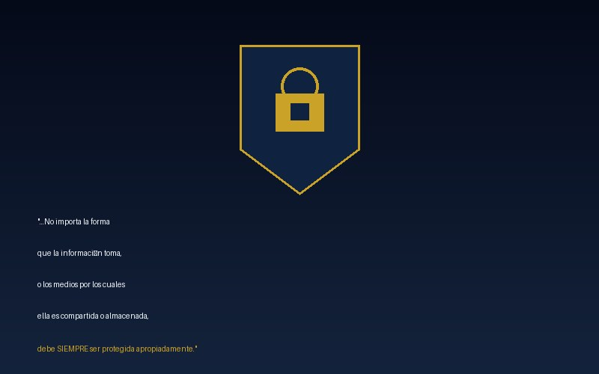
❝
…No importa la forma que la información toma,
o los medios por los cuales ella es compartida
o almacenada,
debe SIEMPRE ser protegida apropiadamente.
❞
Escuela Naval Arturo Prat | COS 2026 | Clase 5 — Principio fundamental de Seguridad de la Información — Armada de Chile

Slide 11
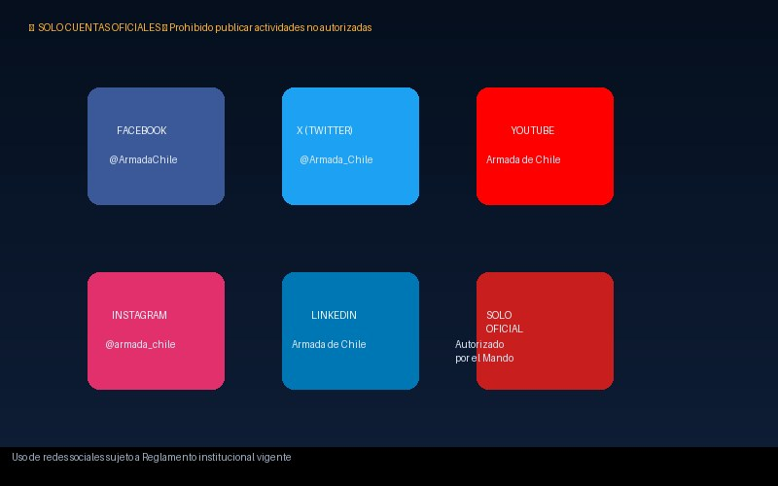
04 · REDES SOCIALES AUTORIZADAS
Solo cuentas oficiales de la Armada de Chile
f
𝕏
▶
📷
FACEBOOK
X (TWITTER)
YOUTUBE
INSTAGRAM
@ArmadaChile
@Armada_Chile
Armada de Chile
@armada_chile
Noticias y comunicados oficiales
Información oficial en tiempo real
Videos institucionales y operacionales
Registro fotográfico de actividades
⚠ PROHIBIDO publicar información sobre actividades operacionales, personal, instalaciones o material sin autorización expresa del Mando.
Escuela Naval Arturo Prat | COS 2026 | Clase 5 — Redes Sociales — Solo personal autorizado puede publicar

Slide 12
05 · REGISTRO Y DIFUSIÓN DE ACTIVIDADES
Solo personal autorizado
👤
¿QUIÉN puede publicar?
Solo el personal expresamente autorizado por el Mando. No toda foto o video puede difundirse.
📋
¿QUÉ se puede registrar?
Actividades declaradas por el jefe de la unidad. Nunca posiciones, equipos sensibles o personal.
🌐
¿DÓNDE se puede publicar?
Solo en cuentas oficiales institucionales autorizadas. Cuentas personales requieren autorización.
⏰
SOLO PERSONAL AUTORIZADO
¿CUÁNDO se puede publicar?
Después de que la actividad ha concluido y el Mando ha autorizado la difusión de la información.
Escuela Naval Arturo Prat | COS 2026 | Clase 5 — Difusión de Actividades Institucionales

Slide 13
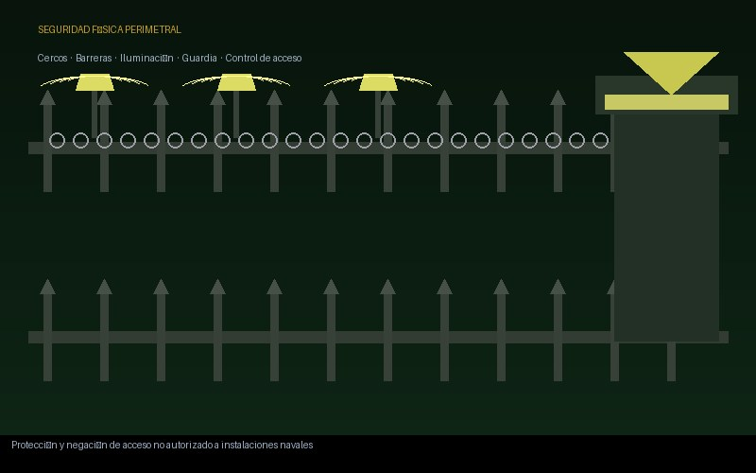
02
SEGURIDAD FÍSICA Y DEL MATERIAL
Protección de instalaciones y activos
Escuela Naval Arturo Prat | COS 2026 | Clase 5 — Bloque 2 de 2

Slide 14
06 · SEGURIDAD FÍSICA Y DEL MATERIAL
Rol principal: protección y negación de acceso no autorizado
🔒
🔑
CERCOS Y BARRERAS
DISPOSITIVOS DE CIERRE
💡
🚫
SISTEMAS DE ILUMINACIÓN
ÁREAS RESTRINGIDAS/PROHIBIDAS
👮
✅
Instalación naval con defensa perimetral activa
GUARDIA PERMANENTE
CONTROL DE ACCESO Y REVISIÓN
Escuela Naval Arturo Prat | COS 2026 | Clase 5 — Seguridad Física — DDI 400005

Slide 15
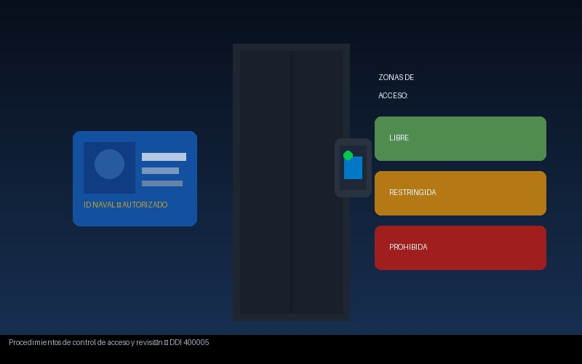
VIDEO · CONTROL DE ACCESO — Acceso autorizado vs denegado
▶ Reproducir
▲ Simulación de procedimiento de control de acceso — Autorizado, Escáner y Denegado
Escuela Naval Arturo Prat | COS 2026 | Clase 5 — Control de Acceso — Zonas libre, restringida y prohibida

Slide 16
VIDEO · CAPAS DE SEGURIDAD FÍSICA — Defensa en Profundidad
▶ Reproducir
1
CAPA 1
Cerco y Barreras
2
CAPA 2
Iluminación/Detección
3
CAPA 3
Guardia y Patrullas
4
CAPA 4
Control de Acceso
5
CAPA 5
Protección del Activo
▲ Las 5 capas de protección física perimetral activan en secuencia
Escuela Naval Arturo Prat | COS 2026 | Clase 5 — Defensa en Profundidad — 5 capas de seguridad física

Slide 17
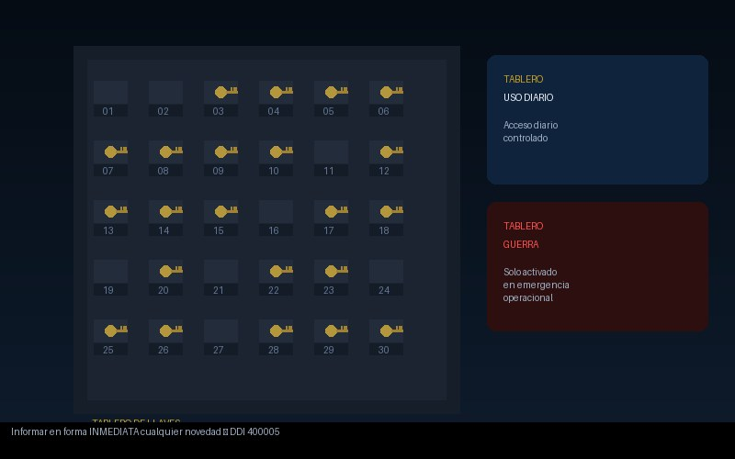
07 · TABLEROS DE USO DIARIO Y DE GUERRA
DDI 400005 — Informar cualquier novedad de forma INMEDIATA
TABLERO DE USO DIARIO
▸ Control diario de acceso a instalaciones y material
▸ Registro de llaves entregadas y devueltas
▸ Responsabilidad del oficial de guardia
▸ Firma en libro de novedades al inicio/fin de turno
Uso cotidiano — Control de novedades diario
TABLERO DE GUERRA
▸ Activado solo en situaciones de emergencia operacional
▸ Acceso restringido a personal de mando designado
Tablero de llaves y control de acceso a inmobiliario
▸ Protocolo de activación según la instrucción del Mando
▸ Cada novedad se registra con firma y hora exacta
Emergencia operacional — Solo por orden del Mando
⚠ INFORMAR EN FORMA INMEDIATA CUALQUIER NOVEDAD — DDI 400005
Escuela Naval Arturo Prat | COS 2026 | Clase 5 — Tableros — DDI 400005

Slide 18
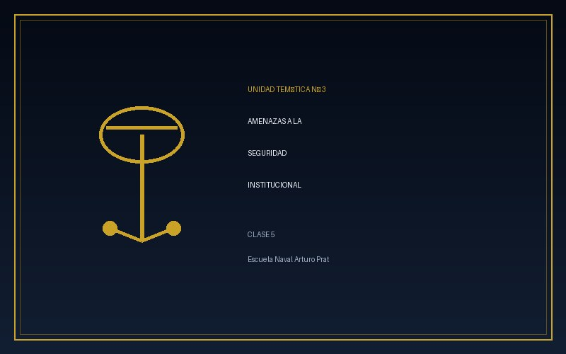
RESUMEN DE LA CLASE 5
1
La seguridad documental establece normas de clasificación que controlan quién accede, difunde, custodia y destruye documentos.
2
Los documentos se clasifican en: SECRETO, RESERVADO, ORDINARIO y PÚBLICO. Cada nivel exige procedimientos específicos.
3
Todo tipo de información (impresa, electrónica, verbal, transmitida, audiovisual) SIEMPRE debe ser protegida apropiadamente.
4
Las redes sociales solo pueden utilizarse a través de cuentas oficiales autorizadas. Prohibido publicar sin autorización del Mando.
5
La seguridad física usa múltiples capas de protección: cercos, iluminación, guardia, control de acceso y custodia del activo.
6
Toda novedad en tableros de llaves o instalaciones debe informarse en forma INMEDIATA a la cadena de mando. DDI 400005.
ESCUELA NAVAL ARTURO PRAT · ARMADA DE CHILE · CURSO OFICIALES DE LOS SERVICIOS 2026

